Slide 1

时变电磁场
主讲教师：马力

Slide 2
前面几章研究了静态电磁场（静电场、恒定电场、恒定磁场），在静态电磁场中电场、磁场是独立存在的，电场是由电荷产生的，磁场是由电流产生的。若电荷、电流随时间变化，它们所产生的电场、磁场也随时间变化，我们知道变化的电场会在其周围空间激发变化的磁场，变化的磁场又会在其周围空间激发变化的电场，这样电场和磁场相互联系、相互转化，成为不可分割的整体，称为电磁场。

Slide 3
5．1 电磁感应定律
1．法拉第定律
法拉第定律的内容为：穿过导体回路的磁通量发生变化时，回路中就会出现感应电动势，其数学表达式为
其中ψ是穿过导体回路的磁链，对于密绕线圈ψ＝NΦ
感应电动势的数值为
感应电动势的方向有两种方法判定。

Slide 4
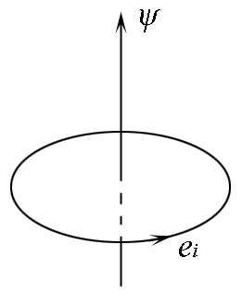
方法1：规定 和ψ的正方向满足右手法则，如图所示。首先由ψ的方向确定 的正方向，如果 ，则 为负，如果 ，则 为正。
方法2：根据楞次定律，感应电流产生的磁通，总是阻止引起感应电流的磁通的变化。首先设是穿过导体回路的原磁通Φ_{m}， Φ’_{m}是感应电流产生的穿过导体回路的磁通，如果Φ_{m}增大， Φ’_{m}与Φ_{m}反方向，如果Φ_{m}减少， Φ’_{m}与Φ_{m}同方向，这样就可以由Φ_{m}的方向和变化确定Φ’_{m}的方向，从而确定感应电动势和感应电流的方向。
由电动势的定义可以写出

Slide 5
2．动生电动势和感生电动势
根据引起穿过导体回路的磁通量发生变化的原因不同，可以把导体回路中产生的感应电动势分为动生电动势和感生电动势。
⑴ 动生电动势
磁场B不变化，导体回路在磁场中运动，导体回路中产生的感应电动势称为动生电动势。产生动生电动势的非静电力是洛仑兹力f =qv×B，由电动势的定义，动生电动势的表达式为

Slide 6
⑵ 感生电动势
磁场B变化，导体回路不运动，导体回路中产生的感应电动势称为感生电动势。产生感生电动势的非静电力是感应电场力（详见麦克斯韦关于感应电场的假说）。由电动势的定义，感生电动势可以写为
计算感生电动势可以用上式，也可以用法拉第定律

Slide 7
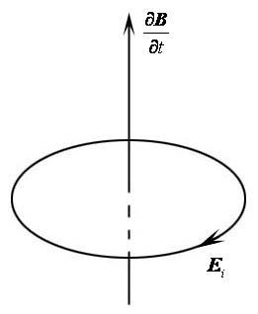
3．麦克斯韦关于感应电场（涡旋电场）的假说
麦克斯韦关于感应电场（涡旋电场）的假说基本思想是：变化的磁场在其周围空间激发涡旋电场，场方程可以写为
变化的磁场 与涡旋电场E_{i} 之间满足左手关系，如图所示。请注意，涡旋电场的电力线是闭合曲线。

Slide 8
4．电磁感应定律的积分形式和微分形式
在电磁感应现象中，一般情况下磁场B变化，导体回路也运动，回路中出现的感应电动势为
式中的E_{i}是磁场的变化产生的，对于电荷激发的电场
空间总的电场
这就是电磁感应定律的积分形式。利用斯托克斯
定理，上式可以写为

Slide 9
这就是电磁感应定律的微分形式。讨论时变场，不考虑导体回路的运动，微分形式可以写为

Slide 10
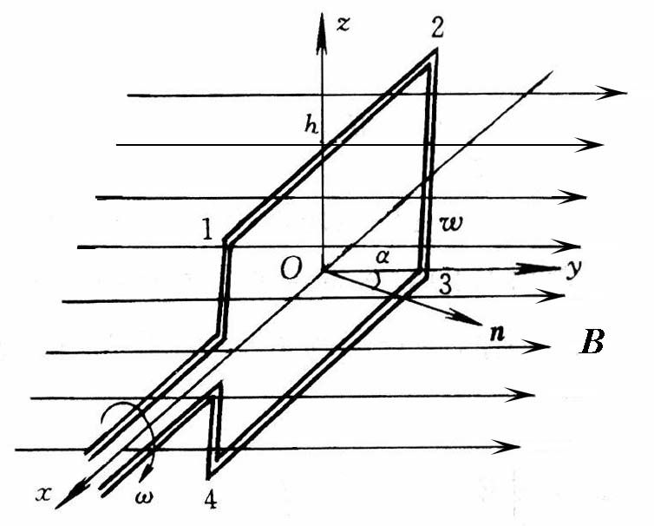
例题 一个h×w的单匝矩形线圈放在时变磁场B＝ e_{y}B₀sinωt中。开始时线圈面的法线n与y轴成α角，如图所示。求(a)线圈静止时的感应电动势；(b)线圈以角速度ω绕x轴旋转时的感应电动势。
解：(a)线圈静止时，感应电动势是由磁场随时间变化引起的，

Slide 11
(b) 线圈以角速度ω旋转时，感应电动势既有因磁场随时间变化引起的感生电动势，又有因线圈转动引起的动生电动势。此时线圈面的法线是时间的函数，表示为n(t)，所以
也可以分别计算感生电动势和动生电动势

Slide 12
上式中的第一项与（a）中求得的静止时的感生电动势相同，第二项为

Slide 13
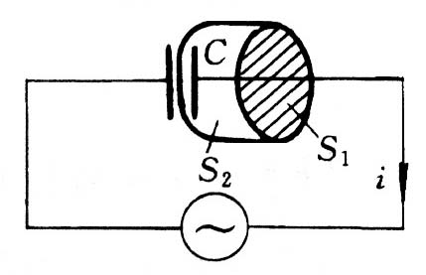
5．2 位移电流
1．麦克斯韦关于位移电流的假说
麦克斯韦发现了将恒定磁场中的安培环路定律应用于时变场时出现的矛盾，提出位移电流的假说，对安培环路定律作了修正。
图示连接于交流电源上的电容器，电路中电流为i。取一个闭合积分路径C包围导线，如果恒定磁场中的安培环路定律仍然成立，则沿此回路磁场强度H的线积分将等于穿过该回路所张的任一个曲面的电流（瞬时关系）。我们在回路上张两个不同的曲面S₁和S₂，使其中的S₁面和导线相截,S₂面穿过电容器的两个极板之间。这时出现了矛盾：穿过S₁面的电流为i，而穿过S₂面的电流为零。H沿同一闭合路径的线积分却导出了两种不同的结果。

Slide 14
麦克斯韦深入研究了这一问题，提出了位移电流的假说。他认为，在电容器的两极板间存在着另一种电流，其量值与传导电流i相等。 因为对于由S₁和S₂构成的闭合面，利用电流连续性方程和高斯定理
其中q为极板上的电荷量。利用以上两式可以导出
其中

Slide 15
麦克斯韦称之为位移电流密度，可以验证其具有电流密度的量纲A/m²。考虑到由S₁和S₂构成的闭合曲面的法线方向向外，可以写为
所以穿过S₁面的传导电流与穿过S₂面的位移电流相等，这就消除了原来安培环路定理中的矛盾。

Slide 16
麦克斯韦关于位移电流假说的基本思想是：变化的电场在其周围空间激发涡旋磁场，这样变化的电场等效于一种电流，称为位移电流。场方程为
变化的电场与涡旋磁场H之间满足右手关系。
2．全电流定律（安培环路定理）
引入位移电流的假说，安培环路定理写为
，也称为全电流定律。利用斯托克斯定理可以写出全电流定律微分形式

Slide 17
5．3 麦克斯韦方程组
静止媒质中的
麦克斯韦方程组为
相应的微分形式为

Slide 18
对于各向同性线性介质，描述介质性能的方程为
根据亥姆霍兹定理，一个矢量场的性质由它的旋度和散度唯一地确定，所以麦克斯韦方程组全面地描述了电磁场的基本规律。可以看出在时变电磁场中，磁场的场源包括传导电流和位移电流，电场的场源包括电荷和变化的磁场。

Slide 19
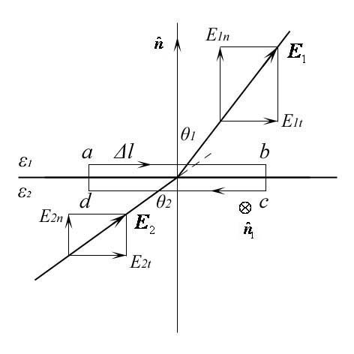
5．4 时变场的边界条件
1．两种介质界面上的边界条件
图是两种电介质的分界面, 介 电常数分别是ε₁、ε₂，两种电介质 中的电场强度分别是E₁、E₂, 与分界 面法线的夹角分别是θ₁, θ₂。在两种电介质的分界面上 作一个极窄的矩形回路abcda，n是由介质2指向介质1的的法线矢量，n₁是矩形回路所围面积的法线矢量，如图中所示。利用电磁感应定律
上式左边对闭合环路的积分可以写为对四个边的线
积分之和

Slide 20
由于矩形回路极窄，
由于矩形回路的面积很小
其中 是 在n方向的投影。可以得到E 的
切向分量满足的边界条件
用矢量可以表示为

Slide 21
同理，由全电流定律
左侧
右侧
其中 是穿过矩形回路的面电流密度

Slide 22
即H 的切向分量满足的边界条件
界面上没有面电流时上面两式可以写为
用与讨论恒定磁场边界条件相同的方法, 由磁场的高斯定理
可以导出B的法向分量满足的边界条件

Slide 23
用与讨论静电场边界条件相同的方法，由电场的高斯定理 可以导出D的法向分量满足的边界条件
界面上没有面电荷时上面两式可以写为
用与讨论静电场和恒定磁场边界条件相同的方法，可以导出时变电磁场中电力线和磁力线在介质分界面上发生的折射

Slide 24
2．理想导体与介质界面上的边界条件（设理想导体的下标为2，介质的下标为1）
由于理想导体的电导率σ→∞，由欧姆定律J=σE，在理想导体内，E₂＝0。再由法拉第定律
所以B₂为常数或为0，在时变场中，B₂只能为0。所
以在理想导体内B₂ =0， H₂ =0 。下面讨论理想导
体与介质界面上的边界条件。
可以得到理想导体表面（介质一侧）电场的切向分量满足的边界条件

Slide 25
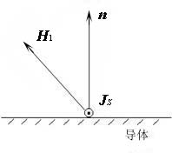
可以得到理想导体表面 (介质一侧)磁场的切向分量满足的边界条件
上式常被用来计算导体表面的感应电流，如图所示。
可以得到理想导体表面（介质一侧）磁场的法向分量满足的边界条件
所以在理想导体的表面，电场的切向分量
为零，磁场的法线分量为零。

Slide 26
可以得到理想导体表面（介质一侧）D的法向分量满足的边界条件
真正的理想导体不存在，在实际问题中，金属可以看作是理想导体。一种材料能否被看成是理想导体还与频率有关（详见6.5节），在频率比较低的情况下，大地也可以看成是理想导体。

Slide 27
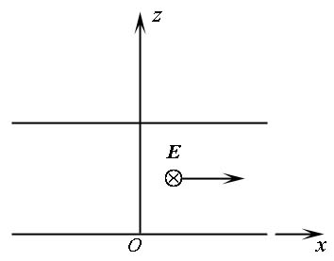
例题 在两导体平板（z＝0和z＝d）之间的空气中传播的电磁波，其电场强度为 式中的k_{x}为常数。试求：⑴ 磁场强度H；⑵ 两导体表面的面电流密度J_{S} 。
解：⑴ 这是一个沿x方向传播的电磁波，电场沿方向。取如图所示的坐标系
可以看出，E和H都满足理想导体表面的边界条件，
即在z＝0和z＝d处，E_{t}＝E_{y}＝0，H_{n}＝H_{z}＝0。

Slide 28
⑵ 导体表面的电流存在于两导体相向的一面，在z＝0的表面上，法线单位矢量n＝ ，所以
在z＝d 的表面上，法线单位矢量n=－ ，所以

Slide 29
5．5 坡印廷定理和坡印廷矢量
1、电磁场的能量
电场的能量密度为
磁场的能量密度为
由于变化的电场和变化的磁场统称为电磁场，所以电磁场的能量密度为
由于电场、磁场都随时间变化，所以空间每一点处的能量密度w也随时间变化，时变电磁场中就出现能量的流动。

Slide 30
2．能流密度矢量S（坡印廷矢量）
能流密度矢量S定义为：单位时间内穿过与能量流
动方向垂直的单位截面的能量，其瞬时值的表达式为
能流密度矢量S 的单位是W／m²，方向表示该点能量流动的方向。
3．坡印廷定理
坡印廷定理描述电磁场中能量的守恒和转换关系，下面推导坡印廷定理的表达式，由

Slide 31
上式的左边等于 ，右边的第1项和第3项分别为
把上式代入

Slide 32
把上式两边作体积分，并注意到
由散度定理 ， 且
上式即为坡印廷定理的数学表达式，其中 表示V内单位时间内电磁能量的增量， 表示通过S面流入的功率（单位时间内流入的能量），第3项
表示V内损耗的焦耳热功率（单位时间内损耗的能量）。所以说坡印廷定理描述电磁场中能量的守恒和转换关系

Slide 33
5.6 时变电磁场的矢量位和标量位
讨论恒定电、磁场时，为了计算方便，引入了标量电位Φ、矢量磁位A和标量磁位Φ_{m}，讨论时变电磁场，也可以引入标量位和矢量位。
5.6.1 矢量位A和标量位Φ的引入
1．矢量位A的引入
由 和矢量恒等式 ，B可以写为

Slide 34
2．标量位Φ的引入
把 代入 可得
可以看出，引入的标量位与标量电位不同，Φ不仅与E有关，而且与A有关； A也与E有关。 所以时变电磁场中不再分电位和磁位，而称为时变电磁场的矢量位和标量位。

Slide 35
3．洛仑兹条件
目前还不能唯一的确定A和Φ，例如设有
ψ为任意一个标量则
即可以得到无数多个Φ,A。这是由于只给出A的旋度，没有给定A的散度，根据亥姆霍兹定理A是不确定的。为了唯一地的确定A和Φ，必须给定A的散度，
讨论时变场，采用洛仑兹条件

Slide 36
5.6.2 达朗贝尔方程
达朗贝尔方程是时变场电磁场的矢量位A和标量位Φ满足的微分方程。首先推导矢量位A的达朗贝尔方程，对两边取旋度
代入
经过整理可得

Slide 37
利用洛伦兹条件
下面推导标量位Φ的达朗贝尔方程，把D＝εE 代入
并利用 可得
其中

Slide 38
把 代入
由于电磁波传播速度
上式称为A、Φ的波动方程或达朗贝尔方程。A仅由
J决定，Φ仅由ρ决定，给求解A 、Φ带来方便，
达朗贝尔方程的求解将在第8章中介绍。

Slide 39
THANK YOU！

